Slide 1


CARRERA: Comunicación social
CUM GUANAJAY
CURSO
2026
ASIGNATURA: ÉTICA Y DEONTOLOGÍA
Tema 5: La ética en el ciberespacio

Slide 2
OBJETIVO
Analizar los principales dilemas éticos que surgen en el ciberespacio y reflexionar sobre la responsabilidad social del comunicador en entornos digitales
.

Slide 3
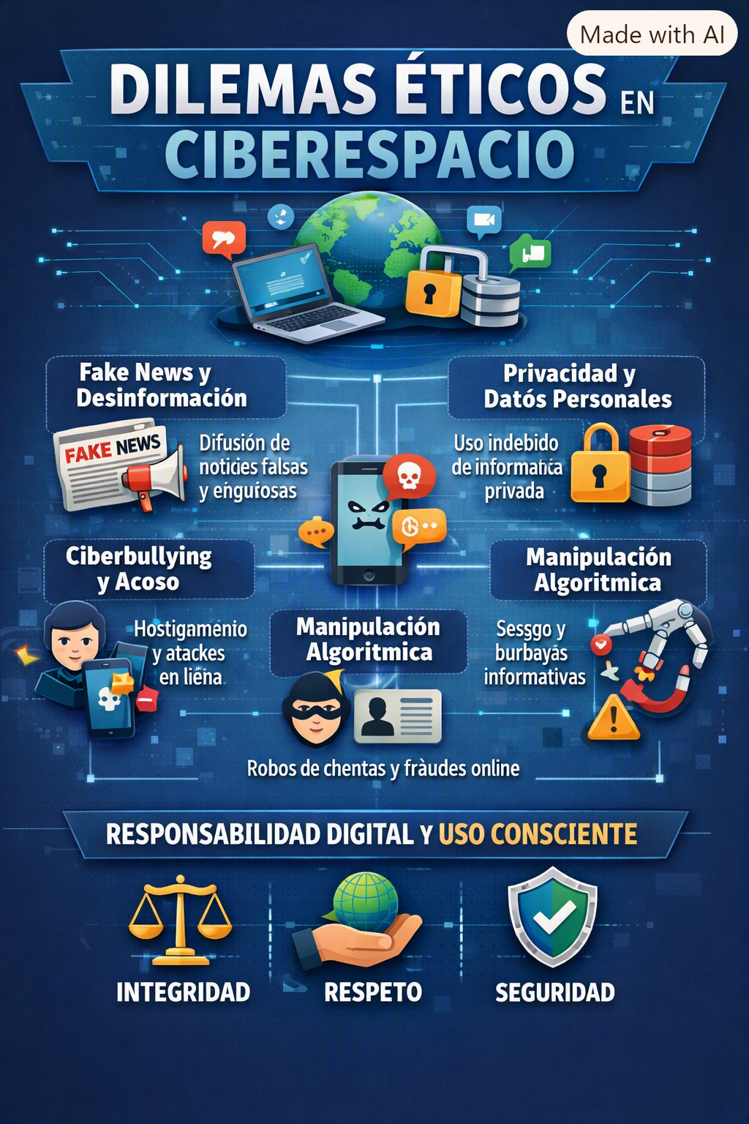

Slide 4
Fake News y Desinformación: Difusión intencionada o negligente de información falsa o manipulada.
Dilema ético: ¿Debe priorizarse la rapidez informativa o la veracidad?
Implicaciones: Afecta la confianza pública, distorsiona la realidad y puede generar conflictos sociales.
Valor ético clave: Veracidad y responsabilidad profesional.
Ejemplo: Un medio digital publica una noticia sin verificar fuentes, provocando alarma social.
2. Privacidad y Datos Personales: Uso, almacenamiento o divulgación de información privada sin consentimiento.
Dilema ético: ¿Hasta dónde puede llegar la transparencia sin vulnerar la intimidad?
Implicaciones: Riesgo de vigilancia, robo de identidad o exposición indebida.
Valor ético clave: Respeto y confidencialidad.
Ejemplo: Una empresa analiza datos de usuarios para campañas sin informarles.

Slide 5
4. Manipulación Algorítmica: Uso de algoritmos para influir en opiniones o comportamientos.
Dilema ético: ¿Quién controla los sesgos y la transparencia de los algoritmos?
Implicaciones: Creación de burbujas informativas y pérdida de pensamiento crítico.
Valor ético clave: Transparencia y justicia informativa.
Ejemplo: Plataformas que priorizan contenidos emocionales o polarizantes para aumentar interacción.
3. Ciberbullying y Acoso Digital: Hostigamiento, humillación o amenazas en entornos virtuales.
Dilema ético: ¿Cómo equilibrar la libertad de expresión con el respeto al otro?
Implicaciones: Daño psicológico, exclusión social y pérdida de reputación.
Valor ético clave: Empatía y dignidad humana.
Ejemplo: Comentarios ofensivos hacia una figura pública o estudiante en redes.

Slide 6
Contenido Sensible y Ética de la IA: Producción y difusión de contenidos generados por inteligencia artificial (deepfakes, manipulación visual).
Dilema ético: ¿Dónde se traza el límite entre creatividad y engaño?
Implicaciones: Confusión informativa, manipulación emocional y pérdida de autenticidad.
Valor ético clave: Transparencia tecnológica y responsabilidad social.
Ejemplo: Videos falsos que muestran declaraciones inexistentes de figuras públicas.
5. Suplantación de Identidad: Uso fraudulento de perfiles o información personal para engañar.
Dilema ético: ¿Cómo proteger la autenticidad en entornos digitales?
Implicaciones: Daños reputacionales, fraudes y pérdida de confianza.
Valor ético clave: Integridad y seguridad digital.
Ejemplo: Creación de cuentas falsas para difundir mensajes políticos o comerciales.

Slide 7
DINÁMICA
Trabajo en grupos: Asigna a cada grupo uno de los dilemas (fake news, privacidad, ciberbullying, etc.) y pídeles que lo analicen desde la perspectiva de valores éticos.
Equipo 1: Periodista que recibe información filtrada.
Equipo 2: Influencer que difunde publicidad encubierta.
Equipo 3: Community manager que gestiona crisis de reputación.
Cada grupo debe:
• Identificar valores en conflicto
• Proponer una solución ética
• Justificar su decisión

Slide 8
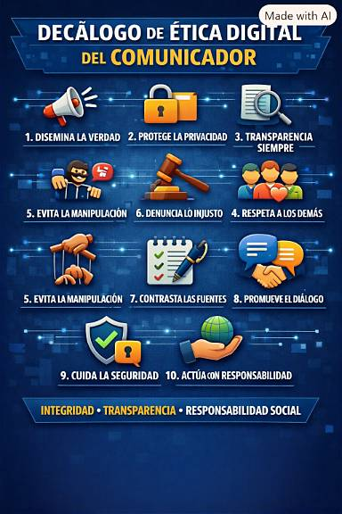
Principios del decálogo
Disemina la verdad — Prioriza la veracidad sobre la viralidad.
Protege la privacidad — Respeta los datos personales y la intimidad digital.
Transparencia siempre — Comunica con claridad tus intenciones y fuentes.
Respeta a los demás — Promueve la empatía y evita el discurso de odio.
Evita la manipulación — No uses información para influir de forma engañosa.
Denuncia lo injusto — Usa tu voz para visibilizar abusos y desigualdades.
7.Contrasta las fuentes — Verifica antes de publicar o compartir.
8.Promueve el diálogo — Fomenta la participación y el pensamiento crítico.
9.Cuida la seguridad — Protege tus cuentas y las de tu comunidad.
10.Actúa con responsabilidad — Recuerda que cada mensaje tiene impacto social.

